Slide 1
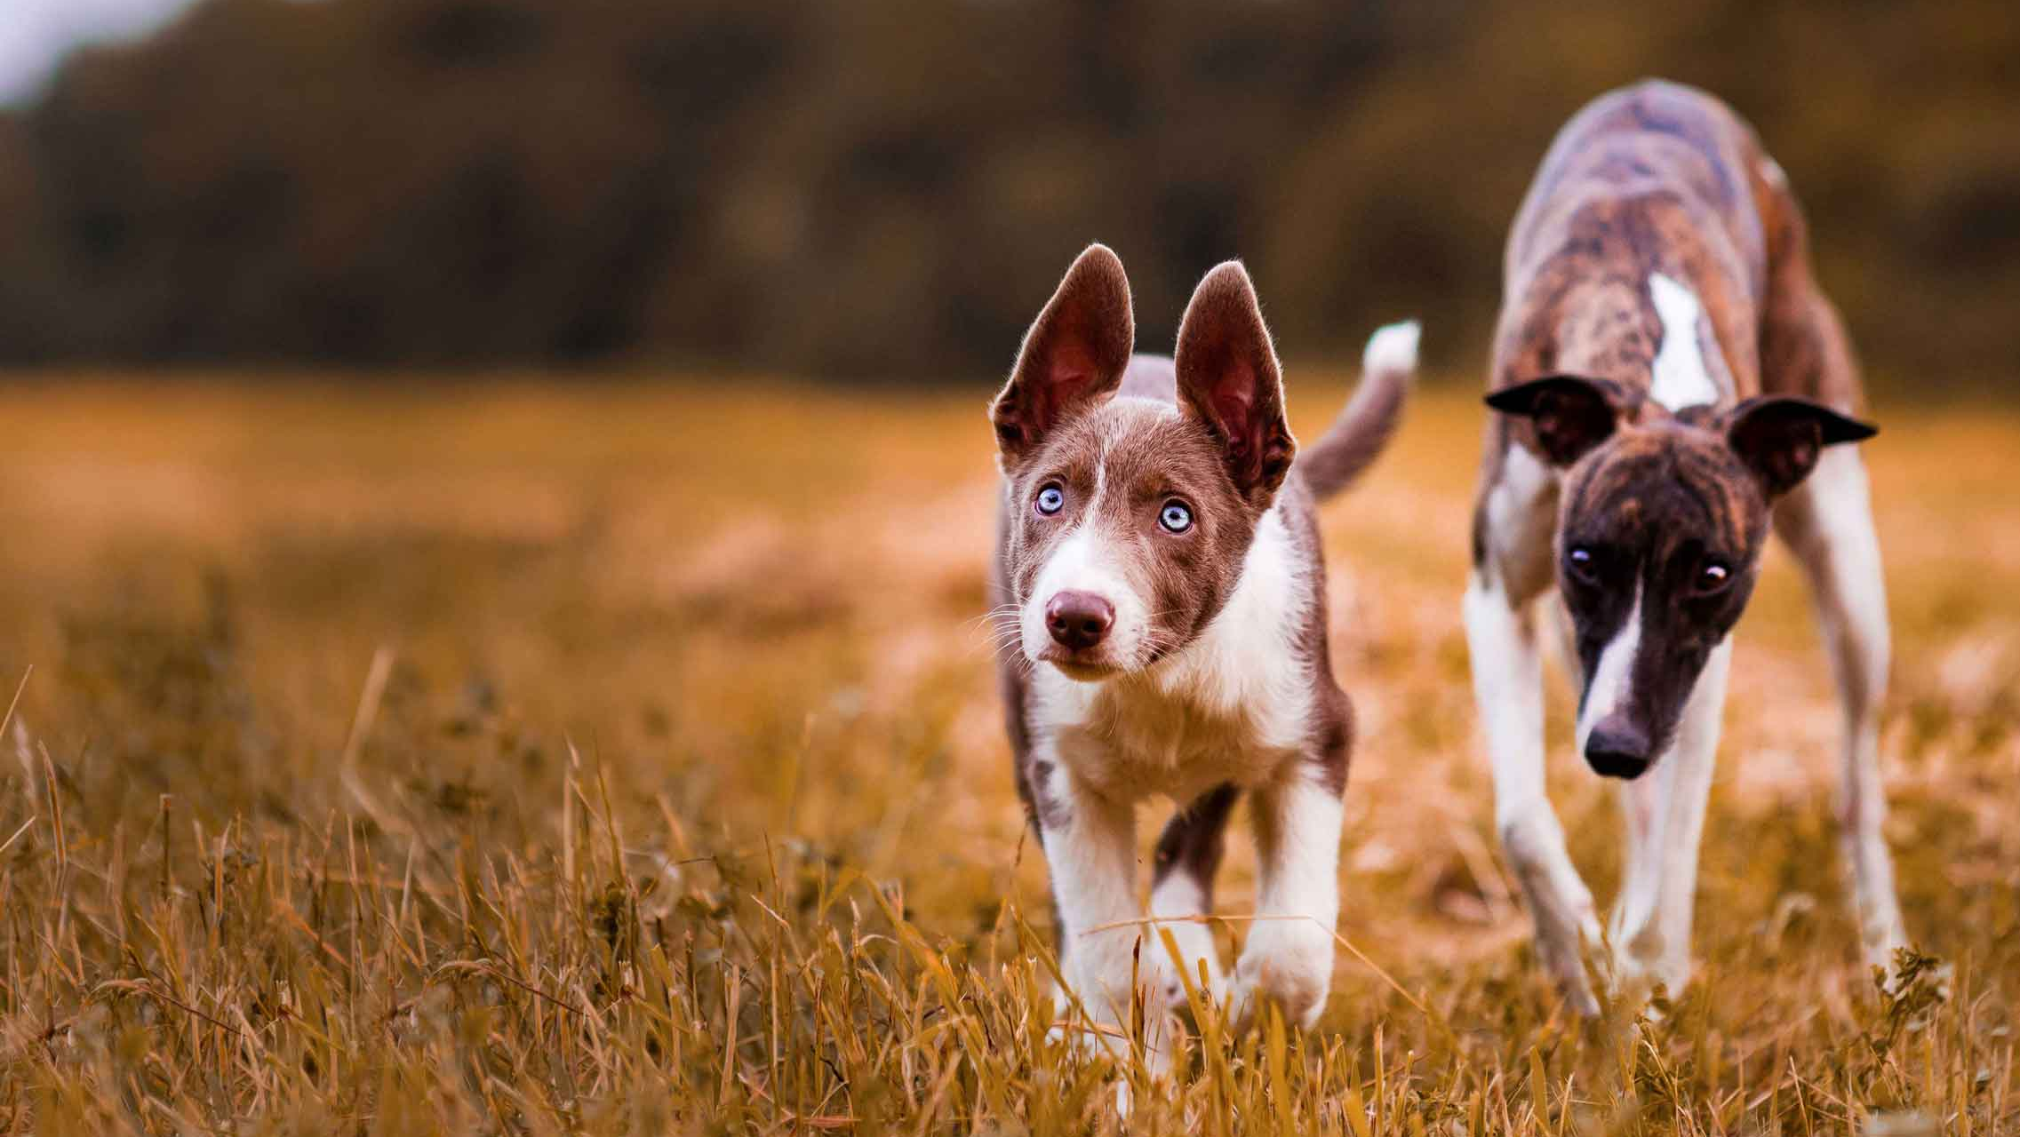
Domácí mazlíčci
Statistický průzkum
Svobodová a sninčáková

Slide 2
respondenti
Našimi respondenty byli zejména adolescenti
Dotazník vyplnilo celkem 58 lidí

Slide 3
Oblíbenost mazlíčků
Z dotázaných neměli jen dva lidé rádi domácí mazlíčky
Nějakého má doma 39 respondentů
Alergii na zvířata má ze všech celkem 15 lidí

Slide 4
Počet mazlíčků v domácnosti
Průměrně měli dotázaní doma 3 mazlíčky, medián byl 1
Největší počet mazlíčků v domácnosti byl 100, respondent však uvedl, že by jich doma chtěl mít pouze 10
Průměrný počet chtěných zvířat byl 2

Slide 5
Druhy mazlíčků
CHOVANÍ MAZLÍČCI
Nejčastěji uváděný byl pes, toho mělo doma 15 dotázaných
Jako mazlíčci se však objevili i sourozenci nebo dokonce maminka

Slide 6
Druhy mazlíčků
VLASTNĚNÍ MAZLÍČCI
Nejvíce by doma lidé chtěli psa (23), potom kočku (8)
Žádné zvíře nechce 8 respondentů
Přáli si však zvířátka různá, uveden byl například čmelák, hroch, kapybara nebo Andrej Babiš

Slide 7
Rozměry mazlíčků
Průměrná výška chovaných mazlíčků je skoro 31 cm, medián je 25 cm
Nejvyšším mazlíčkem byla maminka, měřila „jenom pár kilometrů“
Nejmenší byl chameleon s pěti centimetry

Slide 8
Měsíční výdaje
Dotázaní za mazlíčky utratí průměrně 1 194 korun, medián však byl 375 korun
Nejvíce někdo utratí za pejska, měsíc soužití ho vyjde na 2 000 korun
Několik respondentů odpovědělo, že výdaje platí rodiče, neuvedli tudíž, kolik je domácí zvířátko stojí
Korelační koeficient závislosti měsíčních výdajů na výšce mazlíčka byl 0.46, usuzujeme tedy, že spolu tyto dvě skutečnosti souvisí. Je to pravděpodobně způsobeno větším množstvím jídla, které větší zvířátko spořádá

Slide 9
Stáří mazlíčka
Nejstarší uvedená je želva, má 30 let
Nejmladší je zase maminka, měla pouze „pár minutek,“ druhá nejmladší je rybička, která má 3 měsíce
Průměrný věk je 6 let
Většina mazlíčků žije s respondenty stejný počet let, jako jsou staří

